Slide 1
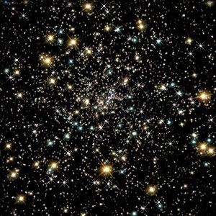

12 апреля –
День Космонавтики

Slide 2
Космос (греч. κόσμος — «мир»)- то же самое, что и Вселенная. В буквальном переводе с греческого космос означает — порядок.

Slide 3
«Человечество не останется вечно на Земле…Планета есть колыбель разума, но нельзя же вечно жить в колыбели»
К.Э.Циолковский

Slide 4
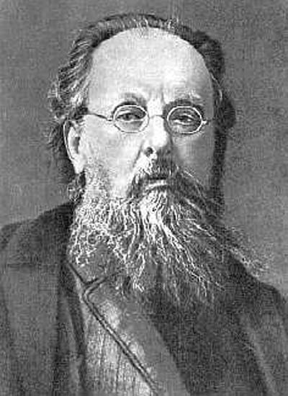
Константин Эдуардович Циолковский (1857-1935)
Отец русской космонавтики, русский ученый и изобретатель в области аэродинамики, ракетодинамики, теории воздухоплавания, основоположник современной космонавтики.

Slide 5
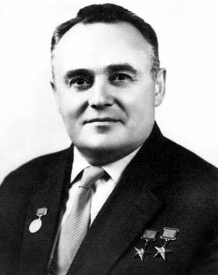
Сергей Павлович Королев
(1906-1966)
Советский учёный, инженер-конструктор, главный организатор производства ракетно-космической техники и ракетного оружияСССР и основоположник практической космонавтики.

Slide 6
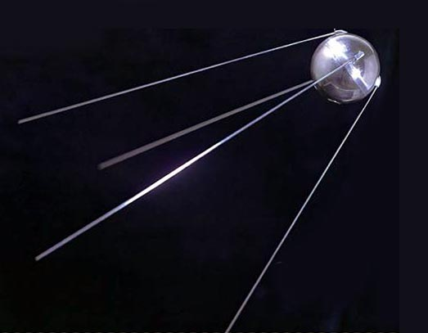
4 октября 1957 — запущен первый искусственный спутник Земли Спутник-1

Slide 7
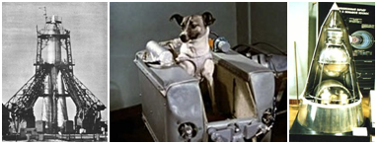
3 ноября 1957 — запущен второй искусственный спутник Земли Спутник-2 впервые выведший в космос живое существо — собаку Лайку.

Slide 8
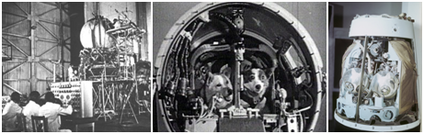
19 августа 1960 совершён первый в истории орбитальный полёт в космос живых существ с успешным возвращением на Землю. На корабле «Спутник-5» орбитальный полёт совершили собаки Белка и Стрелка.

Slide 9
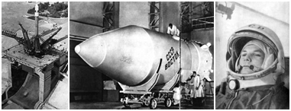
12 апреля 1961 совершён первый полёт человека в космос на корабле Восток-1.

Slide 10
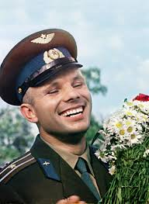
Юрий Алексеевич
Гагарин (1934-1968)
Советский лётчик-космонавт, Герой Советского Союза, кавалер высших знаков отличия ряда государств, почётный гражданин многих российских и зарубежных городов. Первый человек в космосе.

Slide 11
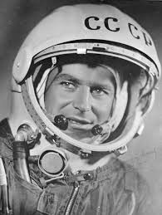
Герман Степанович Титов
(1935-2000)
Советский космонавт, первый человек, совершивший длительный космический полёт (более суток), второй советский человек в космосе, второй человек в мире, совершивший орбитальный космический полёт, самый молодой космонавт в истории. Герой Советского Союза. Дублёр Юрия Гагарина; доктор военных наук, доцент.

Slide 12
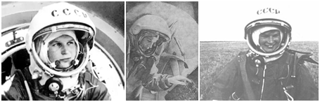
16 июня 1963 совершён первый в мире полёт в космос женщины-космонавта на космическом корабле Восток-6.

Slide 13
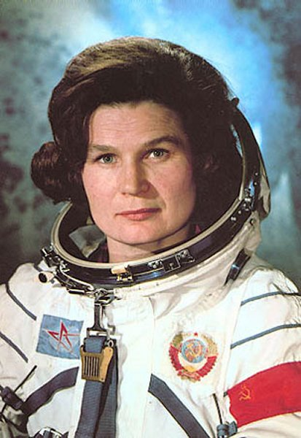
Валентина Владимировна Терешкова (род. в 1937)
Советский космонавт, первая в мире женщина-космонавт, Герой Советского Союза. Лётчик-космонавт СССР № 6, 10-й космонавт мира. Единственная в мире женщина, совершившая космический полёт в одиночку. Удостоена также званий Героя Социалистического Труда ЧССР, Героя Социалистического Труда НРБ, Героя Труда Вьетнама и Героя Труда МНР. Генерал-майор в отставке, первая в России женщина в звании генерал-майора.

Slide 14
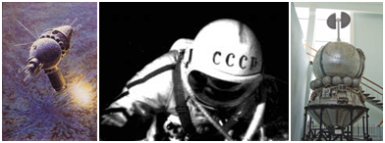
18 марта 1965 совершён первый в истории выход человека в открытый космос. Космонавт Алексей Леонов совершил выход в открытый космос из корабля Восход-2.

Slide 15
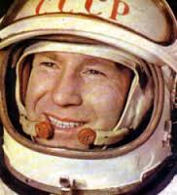
Алексей Архипович
Леонов (род. в 1934 году)
Советский космонавт № 11, первый человек, вышедший в открытый космос. Дважды Герой Советского Союза. Лауреат Государственной премии СССР. Член Высшего совета партии «Единая Россия».

Slide 16
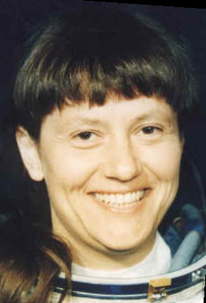
Светлана Евгеньевна Савицкая
(род. в 1948 году)
Вторая в мире женщина-космонавт после Валентины Терешковой. Первая в мире женщина-космонавт, вышедшая в открытый космос. Дважды Герой Советского Союза. Лётчик-космонавт СССР. Заслуженный мастер спорта СССР. Депутат Верховного Совета СССР. Депутат Государственной Думы Федерального Собрания Российской Федерации. Единственная женщина — дважды Герой Советского Союза за всю историю СССР.

Slide 17
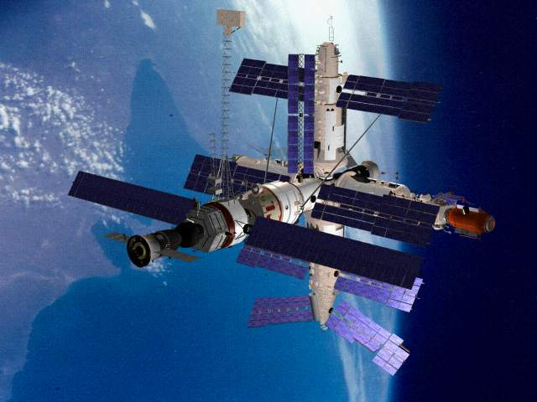
20 февраля 1986 выведен на орбиту базовый модуль орбитальной станции Мир.

Slide 18
Россия продолжает оставаться главной космической державой, разделяя это звание с Соединёнными Штатами:
Статистика выходов в открытый космос
Россия входит в тройку лидеров по количеству пусков ракет;
Только Россия занимается достройкой и расширением МКС (единственная из 15-и стран участников МКС);
Ключевой участник МКС (одна из 2-х, владеет 5 из 14 основных модулей МКС, Япония и ЕКА имеют по одному модулю, США все остальные);
Имеет глобальную навигационную систему (одна из 2-х действующих, развёртывается ещё 2);
Способна вывести человека на орбиту (одна из 2-х, ранее было способно 3);
Скафандр для работы в открытом космосе (одна из 3-х);
Выведение спутников на геостационарную орбиту (одна из 5-и);
Имеет ракету-носитель тяжелого класса (одна из 6-и);
Имеет действующий космодром (одна из 16-и стран, 4 из 23-х действующих космодромов, больше только у США, столько же у Китая);
Способна самостоятельно выводить на орбиту КА (одна из 16 стран которые когда-либо выводили КА в космос, одна из 30 стран когда-либо разрабатывавших ракеты-носители);
Производитель ракет и комплектующих (более 10 % от общемирового производства, российские ракеты, ступени ракет и двигатели используются другими странами);
Имеет действующий космический радиотелескоп;
Имеет спутниковую систему связи;
Имеет спутники дистанционного зондирования земли;
Имеет развитую сеть телекоммуникационных спутников;
Участвует в исследовании других планет совместно с другими странами.

Slide 19
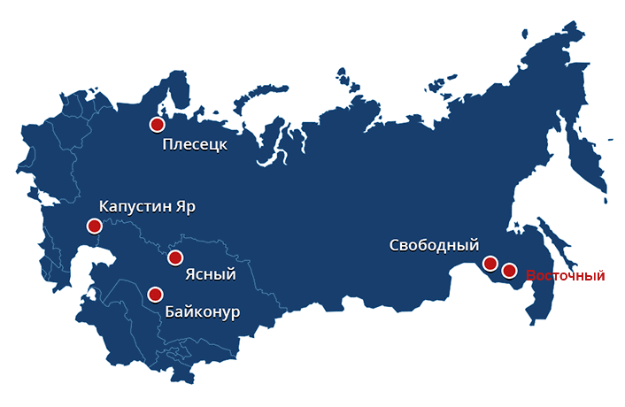
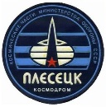
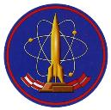




Космодромы России

Slide 20
Викторина
«Русский космос»

Slide 21
1. Что такое космос?

Slide 22
2. Для чего человек стремится к освоению космоса?

Slide 23
3. Как называется аппарат, предназначенный для полёта человека в космос?

Slide 24
4. Кого называют «отцом русской космонавтики»?

Slide 25
5. Кто стоял у истоков создания советской ракетно-космической техники? Кто был создателем первого пилотируемого космического корабля?

Slide 26
6. В каком году был запущен первый искусственный спутник Земли?

Slide 27
7. Какая страна первой запустила искусственный спутник Земли?

Slide 28
8. Кто первым из друзей наших меньших побывал в космосе и как его звали?

Slide 29
9. В каком году был совершён первый в истории орбитальный полёт в космос живых существ с успешным возвращением на Землю?

Slide 30
10. Как назывался корабль, на котором совершил свой полет Ю. А. Гагарин?

Slide 31
11. Когда был совершён первый в истории человечества полёт в космос?

Slide 32
12. Кто и когда совершил первый выход в открытый космос?

Slide 33
13. Кто был первой женщиной-космонавтом?

Slide 34
14. Кто из женщин первой вышла в открытый космос?

Slide 35
15. Сколько космодромов находится в России?

Slide 36
Спасибо за внимание

